Slide 1
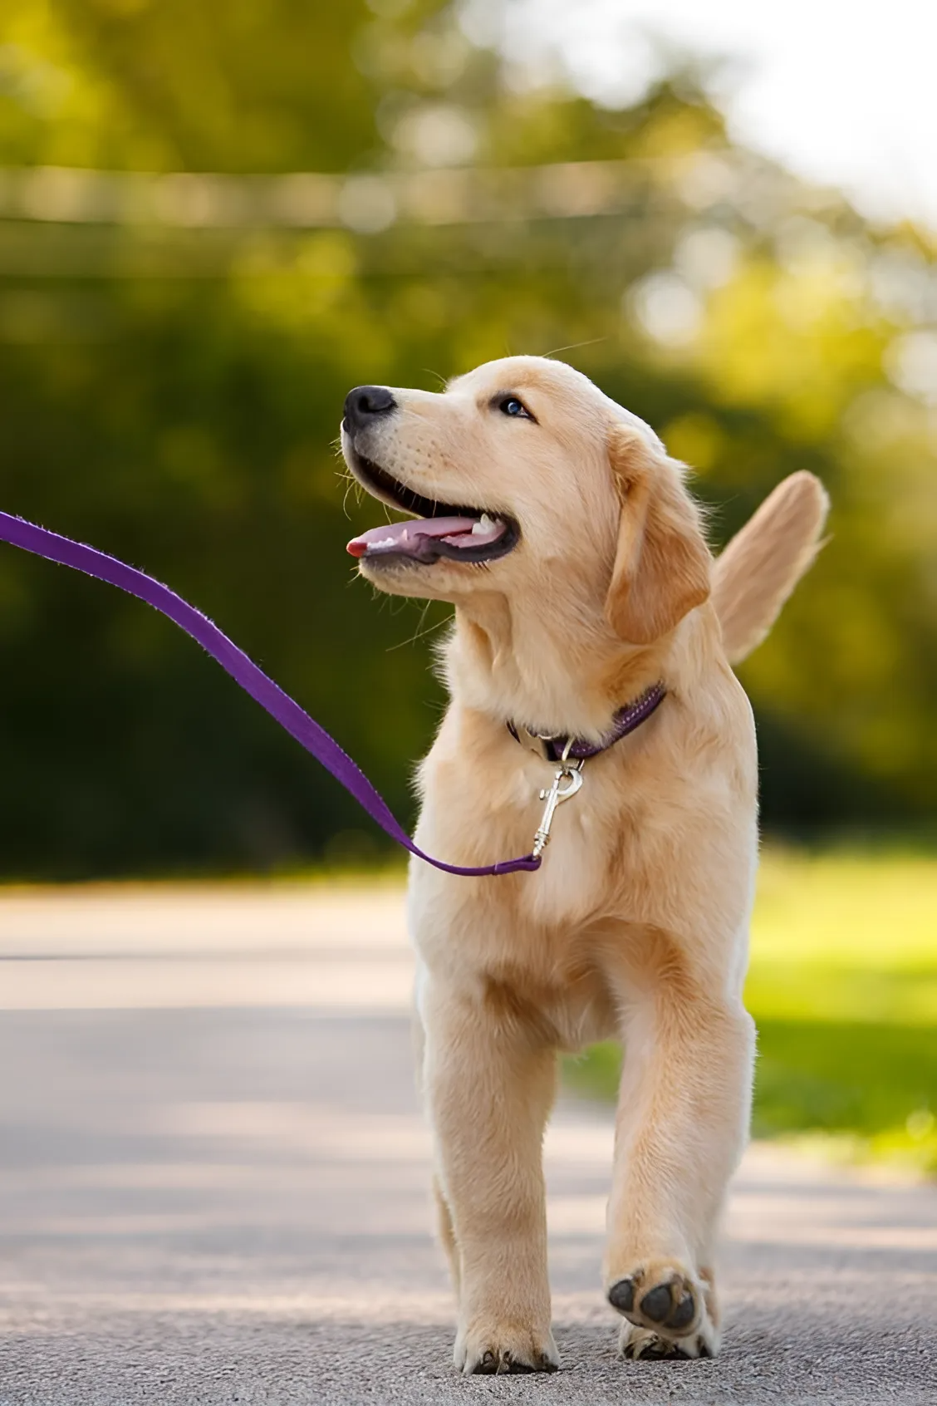
СЕРВИС ДЛЯ ПОМОЩИ СОБАКАМ ИЗ ПРИЮТА
Авторы: команда «Вечный треугольник»

Slide 2
ПРОБЛЕМА: Сотрудникам приюта сложно одновременно работать и с подопечными и с клиентами. Из-за этого часто происходят «накладки» в работе
ЦЕЛЬ: Создание сервиса для:
1. Устранения «накладок»
2. Повышение комфорта для пользователей
ЗАДАЧИ:
1. Автоматизировать рабочие процессы
2. Разработать интуитивно понятный интерфейс
3

Slide 3
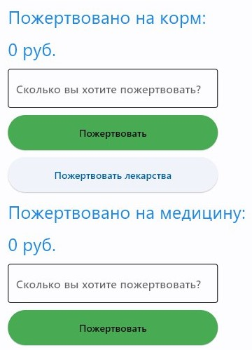
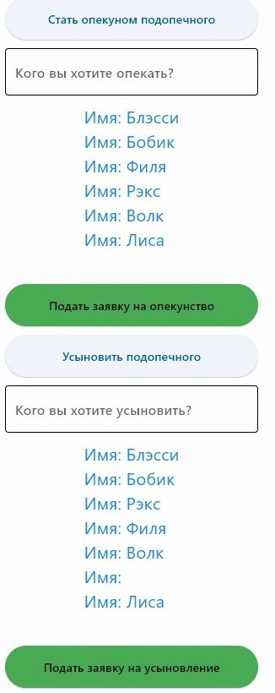
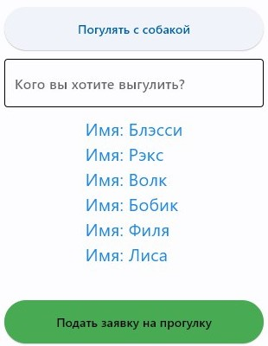
УСПЕЛИ
(панель пользователя)
4

Slide 4
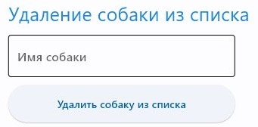
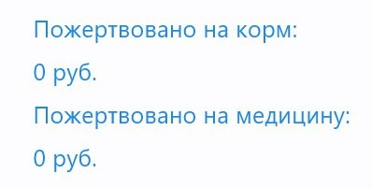
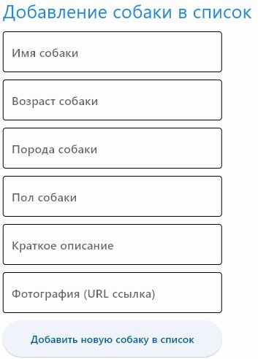
УСПЕЛИ
(админ-панель)
5

Slide 5



НЕ УСПЕЛ:
СМС-ОПОВЕЩЕНИЯ ПРИЮТУ
КАЛЕНДАРЬ
ЛЕНТА ФОТОГРАФИЙ ПОДОПЕЧНЫХ
6

Slide 6
СРАВНИМ:
ВРУЧНУЮ
С НАШИМ СЕРВИСОМ
1. Сотрудник постоянно вынужден принимать звонки/письма с заявками людей
2. Ведётся отчёт о записи пользователей на помощь подопечным
3. Ведётся финансовый отчёт (кто, когда, сколько и на что пожертвовал)
~2-3 часа от рабочего дня
1. Сотруднику не нужно самостоятельно принимать заявки
2. В программе автоматически появляются записи на помощь подопечным
3. В сервисе админ может посмотреть, сколько денег было пожертвовано и на что
~40 минут от рабочего дня
7

Slide 7



СТЭК:
Python
Flet
SQLite3
8

Slide 8
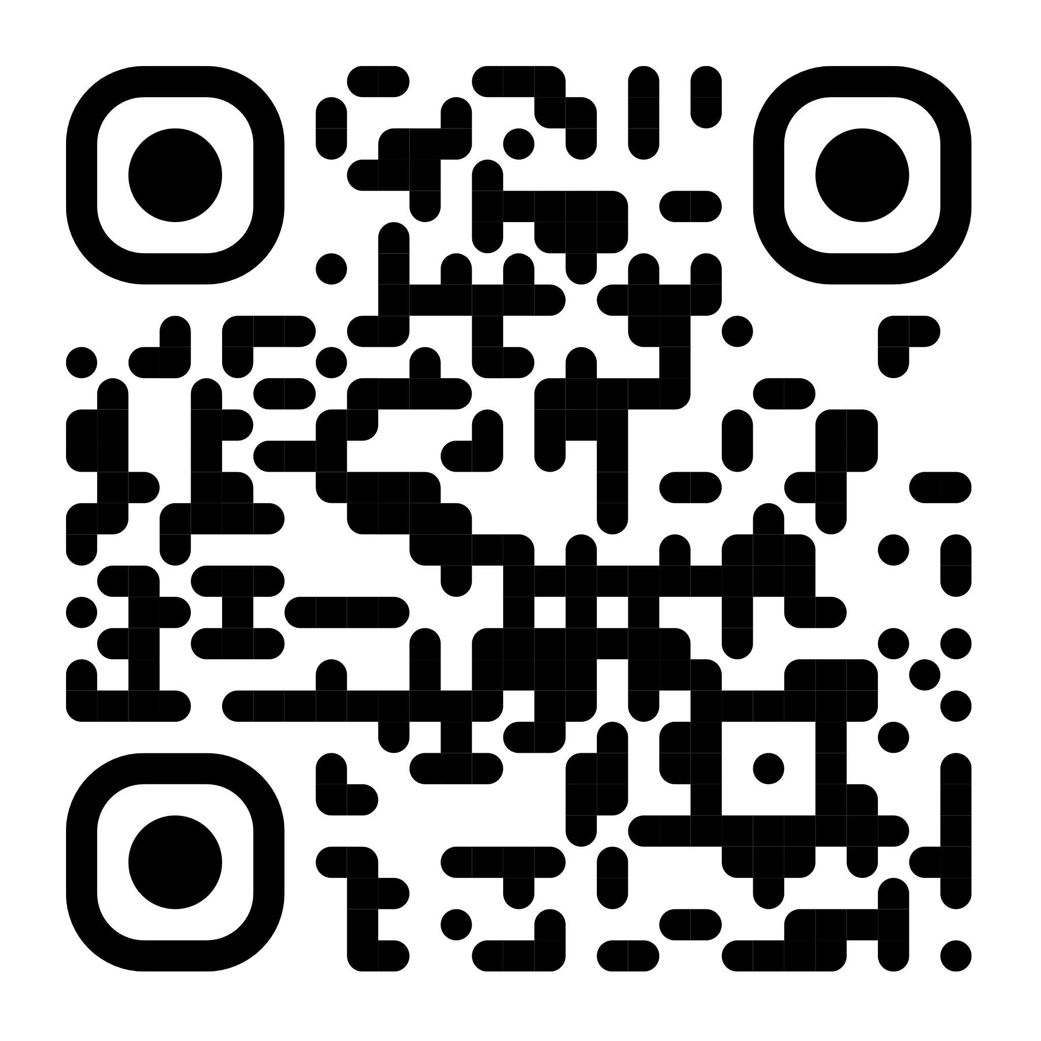
СПАСИБО ЗА
ВНИМАНИЕ!
РЕПОЗИТОРИЙ С НАШИМ РЕШЕНИЕМ
НА GITHUB

